Slide 1
Sciences et technologie
“Comment produire et utiliser l’énergie de électrique de manière éthique et responsable”
Niveau cinquième
Notes:
Bonjour Romain, bonjour à tous
Bonjour Frédérique, bonjour à tous Nous sommes tous les deux professeurs de technologie au collège
Nous nous retrouvons aujourd’hui pour une séance de Technologie pour le niveau de 5eme et nous nous interrogerons sur la façon de produire et utiliser l’énergie de manière éthique et responsable.
Ce cours a été réalisé en collaboration avec Domenico, également professeur de Technologie au collège.

Slide 2
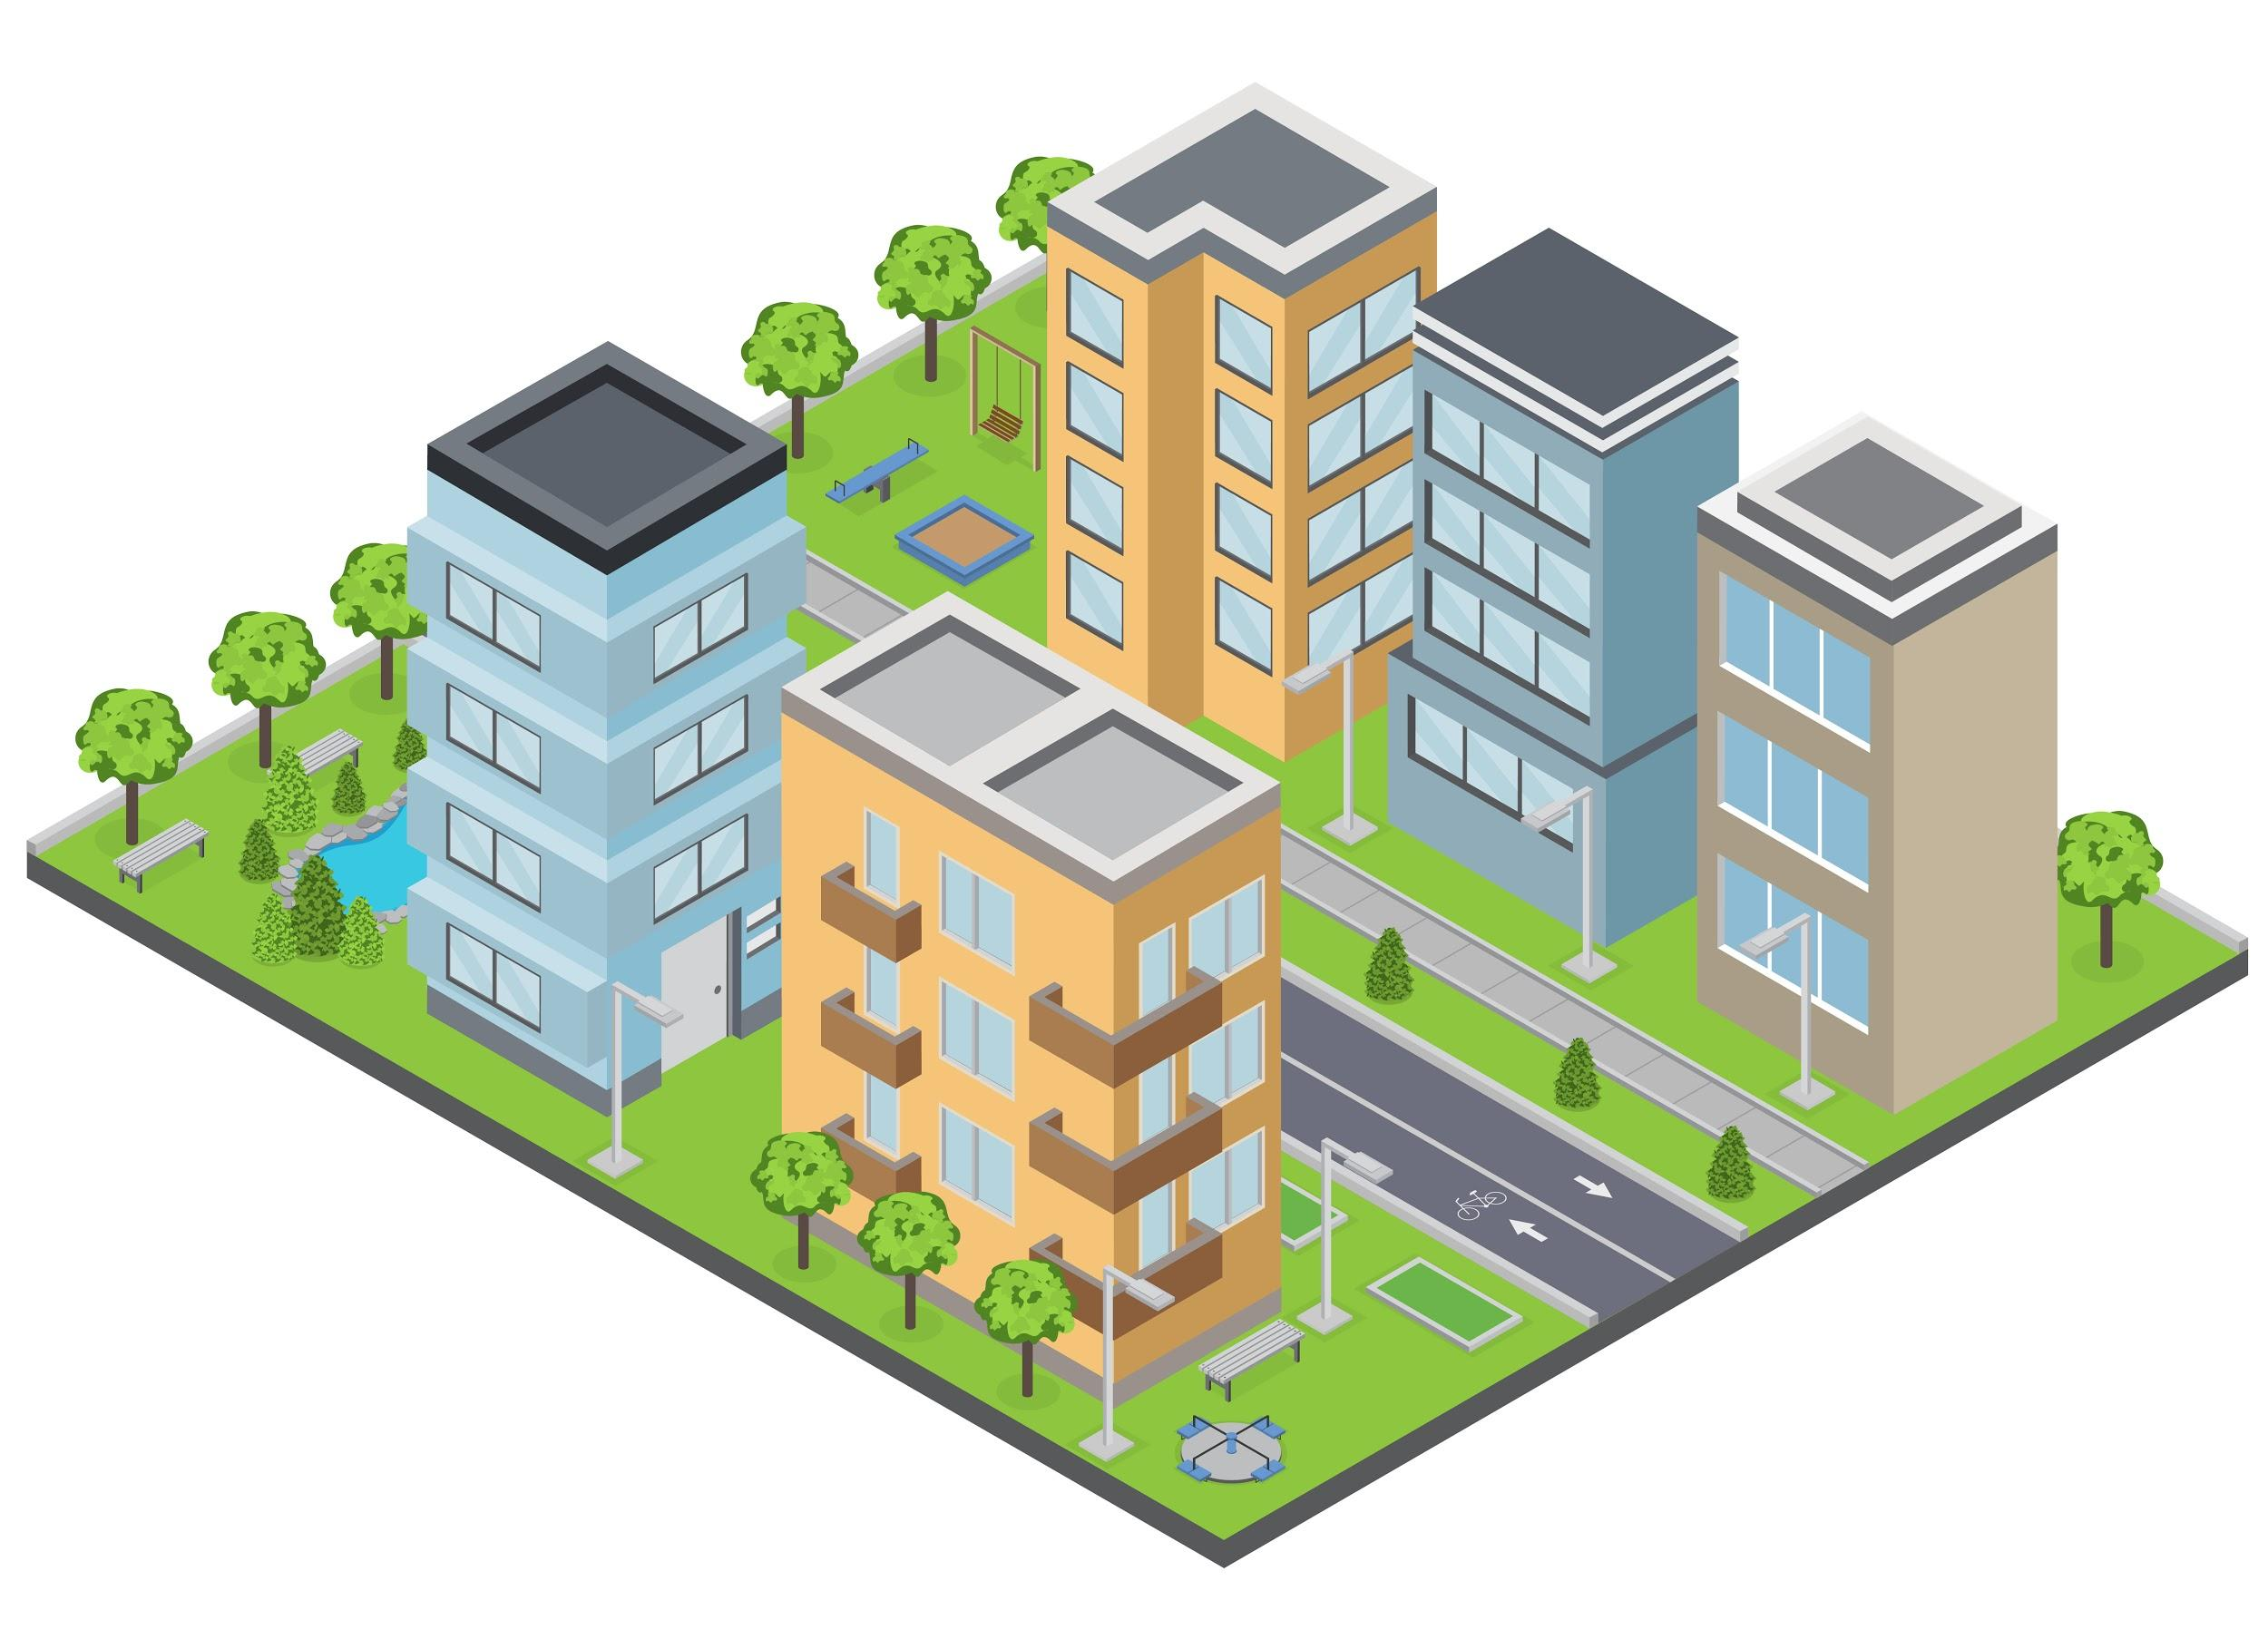
Comment vivons nous la situation actuelle ?
Notes:
FRED : Dis moi Romain, la situation actuelle nous oblige à rester chez nous, je me demande comment ça se passe pour nos élèves ?

Slide 3
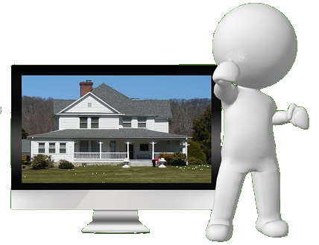
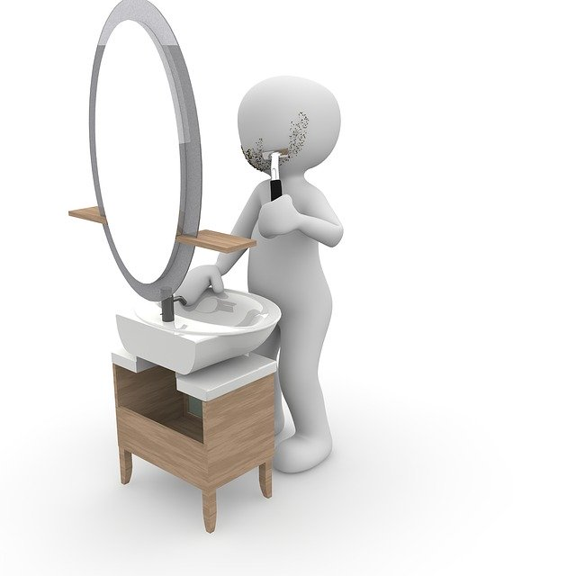
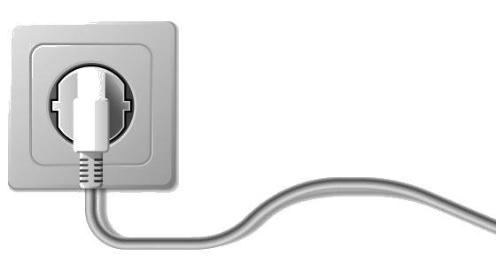
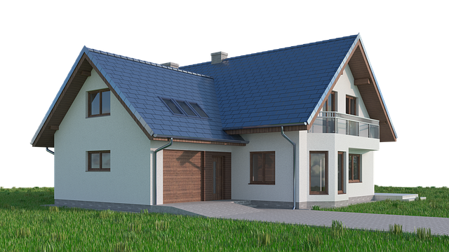
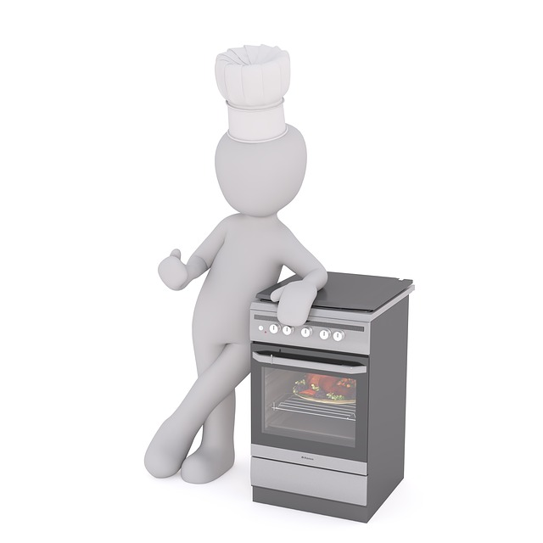
Comment vivons nous la situation actuelle ?
Notes:
FRED : Parce qu’évidemment, nous sommes amenés à changer nos habitudes de vie, mais à la maison nous continuons à utiliser tous les objets technologiques pour répondre à nos besoins du quotidien. Nous continuons de cuisiner, de nous laver, de télétravailler, de communiquer, de suivre des cours en classe virtuelle ou sur lumni. Et tous ces objets ont besoin d’énergie pour fonctionner.

Slide 4
Notre problème aujourd’hui ?
L’énergie que nous utilisons nécessite d’exploiter des ressources précieuses pour notre planète.
Comment peut-on faire à la maison pour utiliser cette énergie à bon escient et de façon responsable ?
Notes:
ROMAIN : Effectivement, nous avons besoin d’énergie et nous allons voir qu’avoir de l’énergie n’est pas simple, et que cette énergie qui demande beaucoup de ressources, est précieuse.
Alors, comment peut on faire à la maison pour utiliser cette énergie à bon escient et de façon responsable ?
Et bien sûr, nous ne serons pas toujours en confinement et nous devons toujours avoir cette problématique en tête, dans un contexte développement durable et d’économie pour la planète.

Slide 5
Points du programme
Compétences travaillées
Adopter un comportement éthique et responsable
Développer les bonnes pratiques de l’usage des objets communicants Analyser l’impact environnemental d’un objet et de ses constituants
Attendus de fin de cycle
Analyser le fonctionnement et la structure d’un objet
Connaissances et compétences associées
Analyser le fonctionnement et la structure d’un objet, identifier les entrées et sorties. Identifier le(s) matériau(x), les flux d’énergie et d’information sur un objet et décrire les transformations qui s’opèrent.
Notes:
FRED : Alors ça tombe bien Romain que tu me parles d’être responsable car dans le programme du cycle 4 c’est un des points que nous abordons :
En développant les bonnes pratiques de l’usage des objets communicants
En analysant l’impact environnemental d’un objet et de ses constituants
Concernant l’énergie, nous
analyserons le fonctionnement et la structure d’un objet, en particulier les entrées et les sorties
Identifierons les flux d’énergie sur un objet
et décrirons les transformations qui s’opèrent.

Slide 6
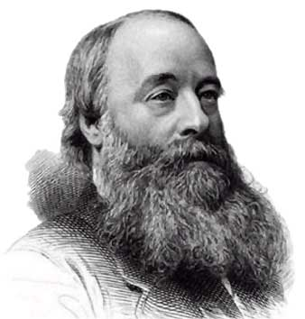
Comment se mesure l’énergie ?
Vers 1843…
James Prescott Joule est le premier à mener des travaux scientifiques qui permettent de quantifier l’énergie. Il a donné son nom à l’unité de mesure : le Joule.
Notes:
FRED : C’est d’ailleurs James Prescott Joule qui est le premier à avoir mener des travaux scientifiques qui permettent de quantifier l’énergie. Il a donné son nom à l’unité de mesure : le Joule.
Ce physicien a travaillé pour montrer que l’on pouvait passer d’une forme d’énergie à une autre. Par exemple, on peut passer de l’énergie électrique à l’énergie thermique.

Slide 7
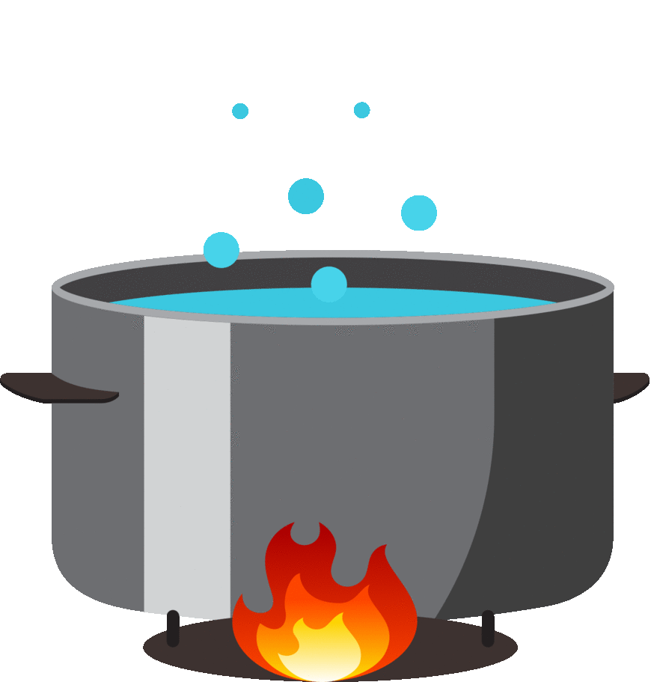
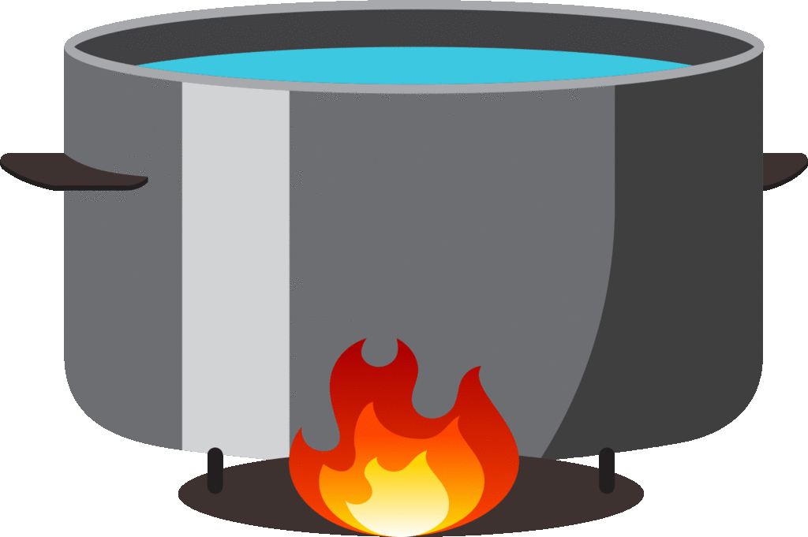
Comment se mesure l’énergie ?
Unité d’énergie: le Joule
1 calorie = 4,186 Joules
1 gramme
+ 1 °C
Notes:
ROMAIN : Prenons cette casserole d’eau. Pour chauffer, elle va avoir besoin d’une source d’énergie (le gaz ici).
Lorsque l’on délivre 1 joule à 1 gramme d’eau elle augmente d’une température de 4,186 degré.
On a donc bien une conversion de l’énergie.

Slide 8
Il y a une autre unité utile
dans la vie courante :
le kilowatt heure (kWh)
1 kilowatt heure (kWh) = 3,6 mégajoule (MJ)
Comment se mesure l’énergie ?
Notes:
Il y a une autre unité, bien utile dans la vie courante c’est le kilowattheure (kWh) qui permet de mesurer la quantité d’énergie électrique. Et l’objet qui permet de mesurer cette quantité d’énergie à la maison est le compteur électrique.
1 kilowattheure (kWh) = 3,6 mégajoule (MJ)

Slide 9
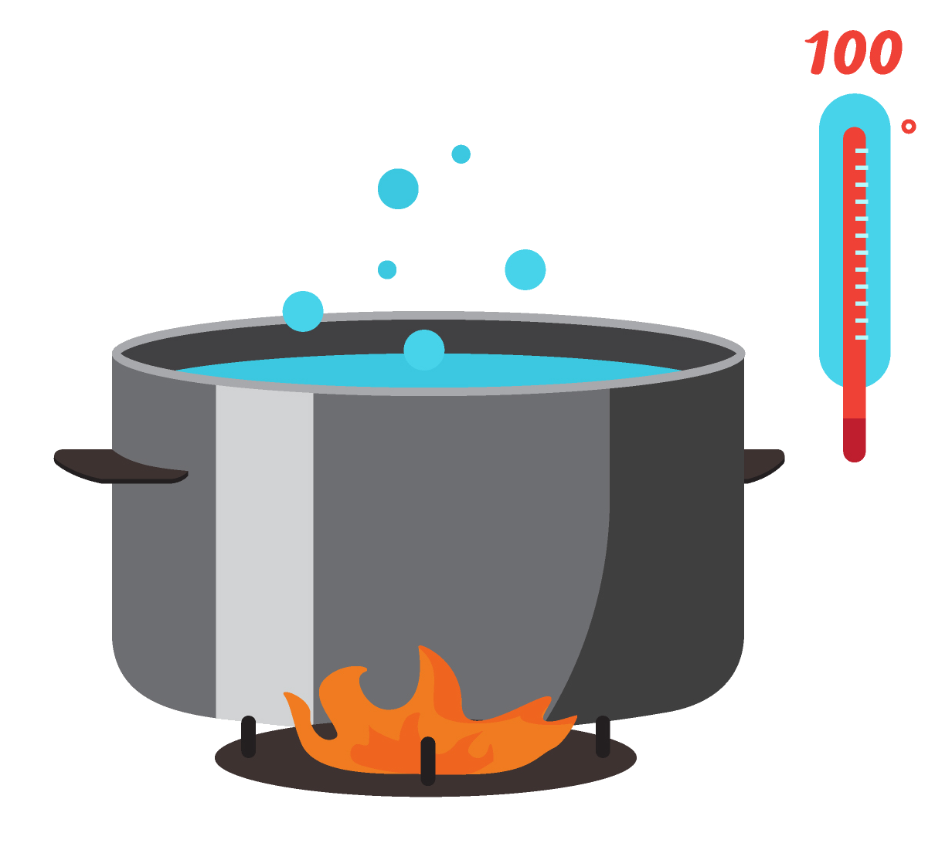
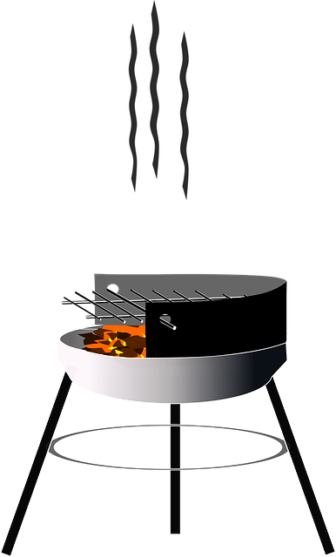
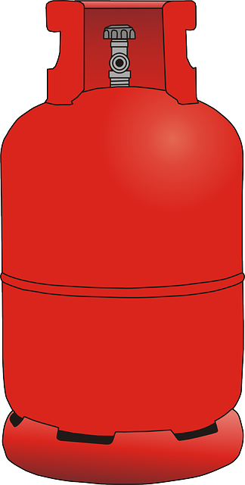
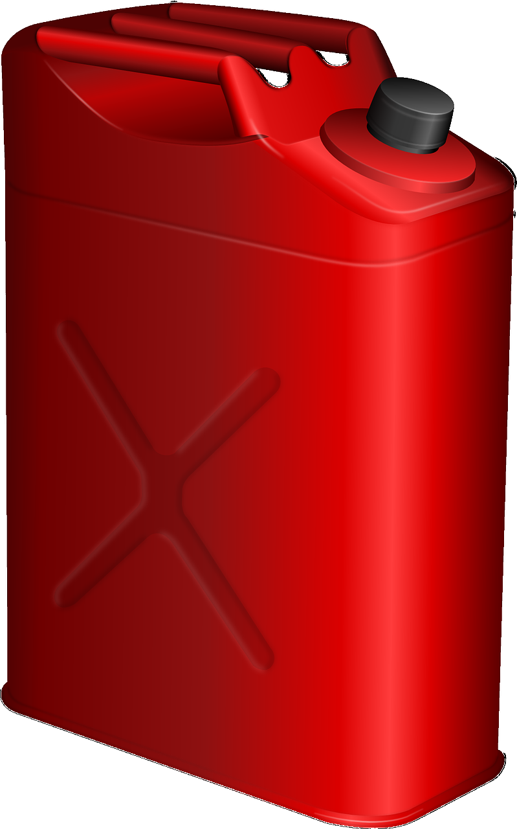
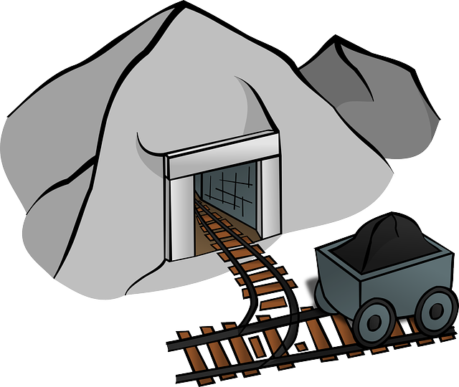
Quelles sont les sources d’énergie ?
Fioul
Notes:
FRED : Dans notre exemple précédent, nous avons vu que pour chauffer de l’eau, il fallait une source d’énergie, le gaz.
Est ce qu’il en existe d’autres ? Par exemple chez toi Romain, qu’utilises-tu comme sources d’énergie ? Et vous, chez vous ? Qu’utilisez vous ?
Je vous propose de regarder autour de vous, de vous interroger, combien de sources d’énergie comptez-vous chez vous ?
Donc chez toi Romain ?
ROMAIN : chez moi j’ai une cheminée, donc le bois
FRED : Chez moi, c’est le gaz mais j’ai aussi des fenêtres qui laisse passer le soleil et qui nous réchauffe bien lorsqu’il est là
ROMAIN : Et l’été, j’aime faire du bbq et j’utilise du charbon de bois
FRED : je sais qu’il y a des personnes qui se chauffe grâce au charbon ou au fioul (que l’on obtient à partir du pétrole);
Mais dis moi Romain, pourquoi y en a t il autant ? Pourquoi n’utilise-t-on pas toujours la même ?

Slide 10
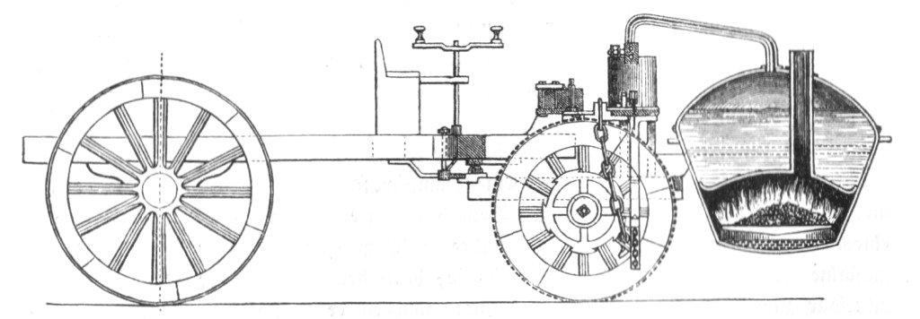
Toutes les sources d’énergie se valent-elles ?
Energie dégagée par combustion d’1kg de matière
13,428 MJ (mégajoules)
Véhicule à vapeur : bois
Energie dégagée par combustion d’1kg de matière
34,66 MJ (mégajoules)
Véhicule à moteur : essence
3
Pour une même masse, l’essence délivre par combustion environ 3 fois plus d’énergie que le bois.
Notes:
ROMAIN : Prenons l’exemple des véhicules, tu reconnais le fardier de Cugnot, premier véhicule qui se déplaçait à l’aide de la vapeur (donc avec la source d’énergie qu’est le bois) et comparons le à un véhicule à essence.
On ne va pas faire les calculs maintenant, mais par exemple, il faut savoir que pour une même masse, 1 kg dans notre exemple, le fardier va délivrer 13.428 MJ alors que le véhicule à essence 34.66 MJ
L’essence délivre 3 fois plus de d’énergie que le bois par combustion.
C’est pour cela que l’essence a eu tant de succès dans l’automobile, car pour une même masse d’un kg, on obtient plus d’énergie.
FRED : Malheureusement, lors de la transformation, il y a un dégagement de fumées polluantes pour l’environnement.
ROMAIN : Tout comme notre exemple du barbecue cela faisait de la fumée, une voiture à moteur thermique émet des gaz polluants.
Il faut donc faire attention à la façon dont on choisit les sources d’énergie.
FRED : Effectivement, en sixième, nous avons vu que l’on peut classer les sources d’énergie en catégories, est ce que vous vous en souvenez ?

Slide 11
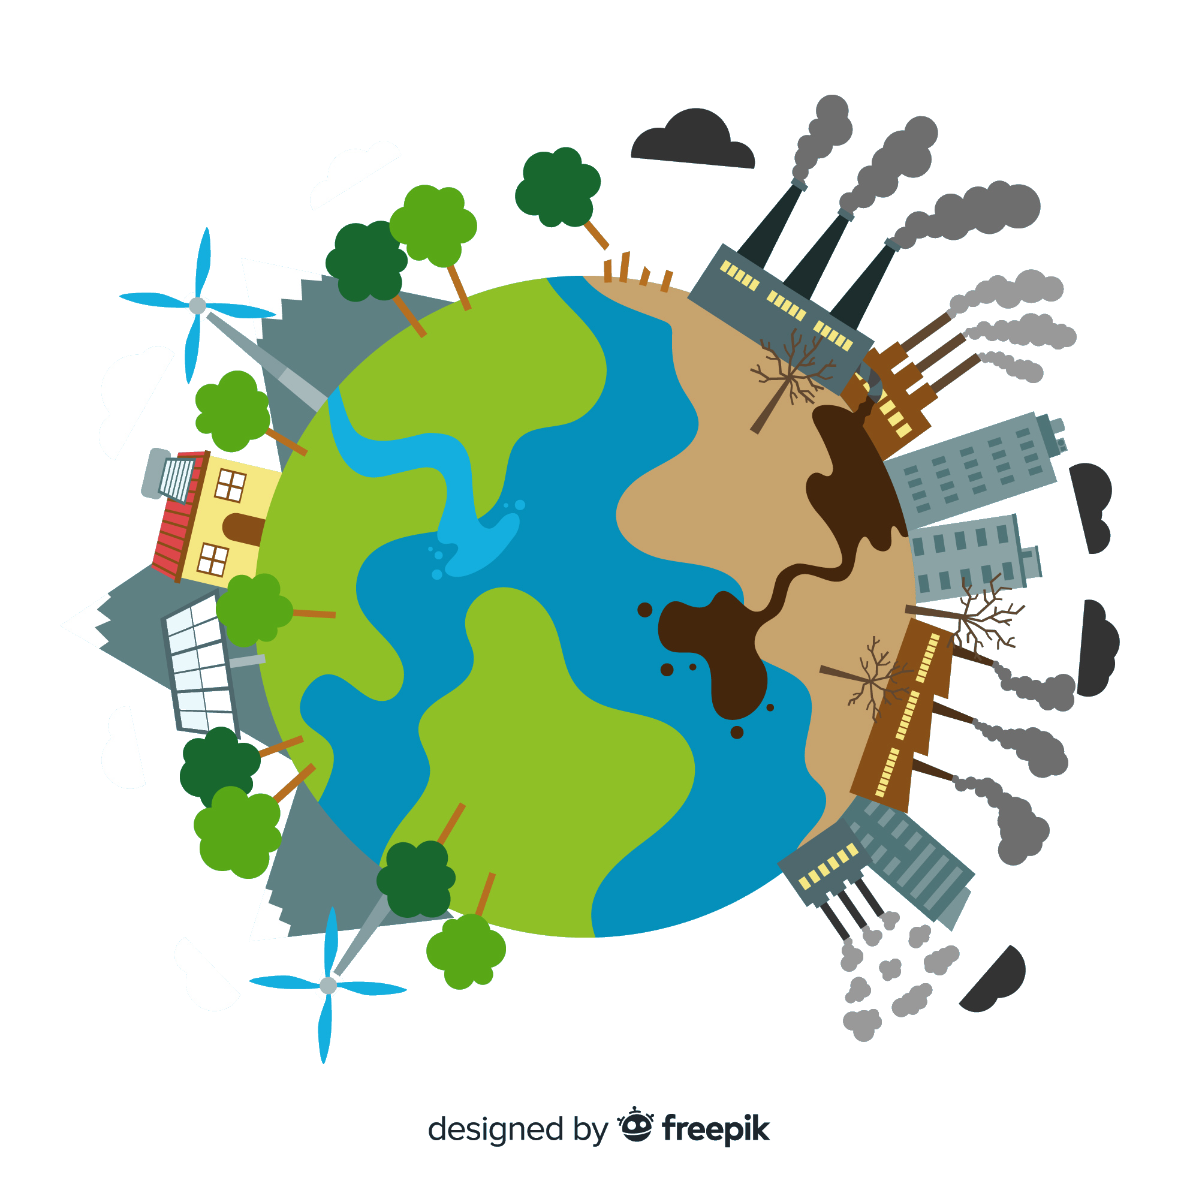
D'où vient l’énergie ?
Les sources d’énergie
Non renouvelables
Renouvelables
Charbon
Soleil
Gaz
Vent
Pétrole
Chute d’eau
Uranium
Biomasse
Notes:
FRED : 2 grandes catégories de sources d’énergie ;
Les sources d’énergie Non-Renouvelables : le charbon, le gaz, le pétrole et l’uranium.
Et les sources d’énergie Renouvelables : le soleil, le vent, les chutes d’eau, la biomasse.
ROMAIN : alors cela veut dire qu’une source d’énergie renouvelable ne se renouvelle jamais ?
FRED : Et bien non, revenons, si tu le veux bien sur un peu de vocabulaire :
http://www.cea.fr/multimedia/Pages/animations/energies/diverses-sources-d-energie.aspx

Slide 12
D'où vient l’énergie ?
Une source d’énergie renouvelable :
C’est une énergie inépuisable. Elle est issue des éléments naturels : le soleil, le vent, les chutes d’eau, les marées, la chaleur de la Terre, les végétaux…
Un peu de vocabulaire
Une source d’énergie non renouvelable :
C’est une source d'énergie qui ne se renouvelle pas assez rapidement pour être considérée comme inépuisable à l'échelle de l'homme (par exemple le pétrole où il a fallu des millions d’années pour le créer).
Notes:
FRED : Une source d’énergie renouvelable est une énergie inépuisable. Elle est issue des éléments naturels : le soleil, le vent, les chutes d’eau, les marées, la chaleur de la Terre, les végétaux… Elle dépendent d’éléments que la Terre renouvelle en permanence.
Alors qu’une Source d’énergie non renouvelable est une source d'énergie qui ne se renouvelle pas assez rapidement pour être considérée comme inépuisable à l'échelle de l'homme (par exemple le pétrole où il a fallu des millions d’années pour le créer).
Donc pour répondre à ta question Romain, une source d’énergie non renouvelable ne veut pas dire que cela ne se renouvelle pas. Mais que nous les utilisons plus vite qu’elles ne se renouvellent et à ce rythme, ces sources d’énergie disparaîtront un jours, car leurs stocks sur la Terre sont limités.

Slide 13
Qu’est ce que l’énergie ?
Source d’énergie (kg)
transformation
(combustion)
énergie
(chaleur)
L’énergie est la capacité d’un système physique à modifier l’état d’un autre système avec lequel il interagit
Notes:
FRED : Dis moi Romain, est ce que tu pourrais m’expliquer ce qu’est l’énergie ?
ROMAIN L’énergie est invisible. C’est un concept, quelque chose d’abstrait. On ne peut pas la percevoir avec les sens.
FRED : Pourtant quand je fais du sport (oui ça m’arrive), je dépense de l’énergie, j’ai chaud, je le sens.
ROMAIN : Ce que tu perçois, c’est l’effet.
Mais pour faire du sport, tu as besoin de t’alimenter, ta nourriture c’est la source d’énergie.
Prenons l’exemple de cette bûche, seule, elle ne va pas nous chauffer.
Pour que ce soit le cas, il faut opérer une transformation. Cette transformation s’appelle une combustion. L’effet de cette combustion est la chaleur. On obtient une énergie thermique.
L’énergie permet de changer l’état physique d’un système.

Slide 14
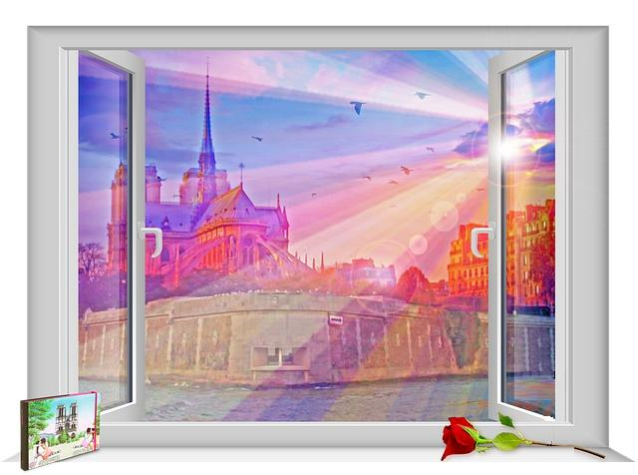
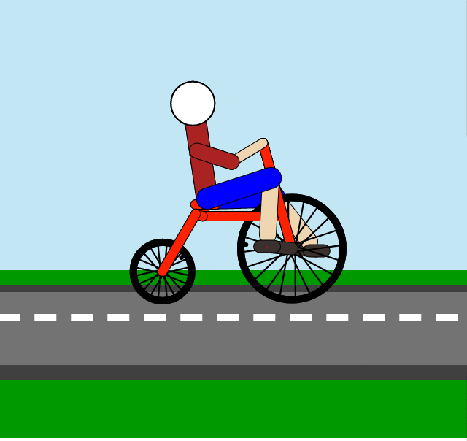
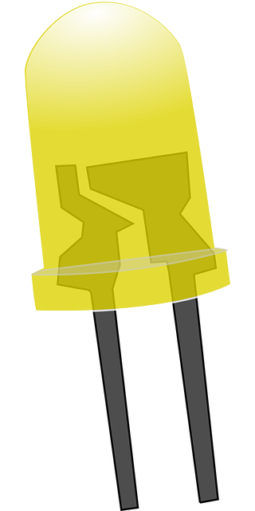
Energie thermique
Energie solaire
Energie mécanique
Quelles sont les formes d’énergie ?
Energie électrique
Energie mécanique
Notes:
ROMAIN : L'énergie peut prendre d’autre forme que l’énergie thermique que nous avons vu au début.
Si l’on observe autour de nous, on peut percevoir d’autres effets de l’énergie
Regarde ce vélo : La transformation de l’énergie mécanique nous permet d’obtenir un mouvement.
FRED : Ah oui, comme pour ce réveil qui est composé d’engrenages, alors peut-être que cela ne vous parle peut être pas parce que vous êtes peut être habitués à vous réveiller avec votre smartphone, mais moi qui suis un peu moins jeune, juste un peu, j’ai connu ce genre d’objet.
ROMAIN : Nous avons également l’énergie solaire où l’énergie rayonnée sera convertie en chaleur ou encore l’énergie électrique qui sera transformée en lumière grâce à cette diode.

Slide 15
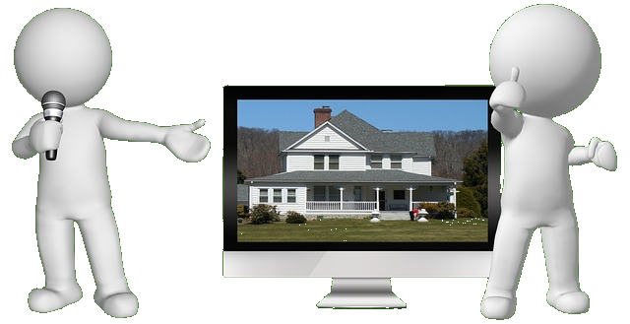
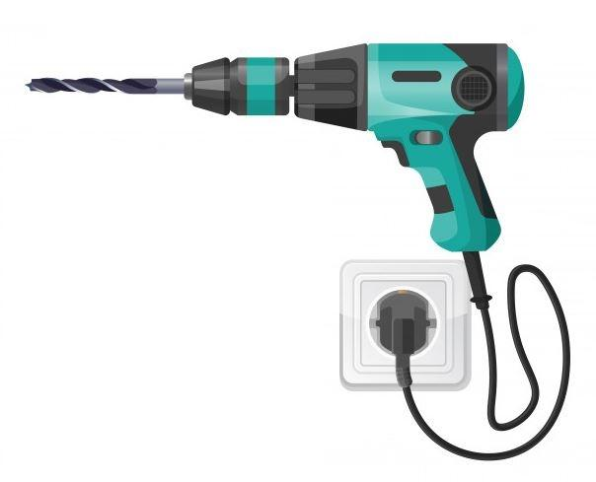
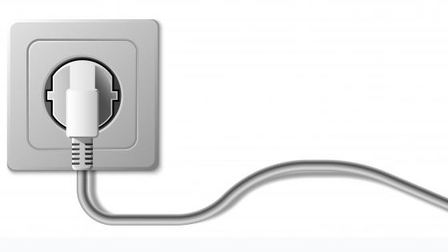
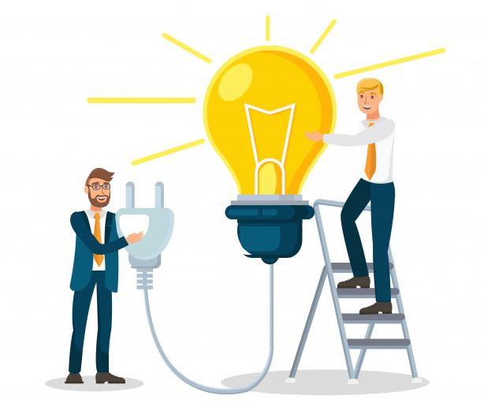
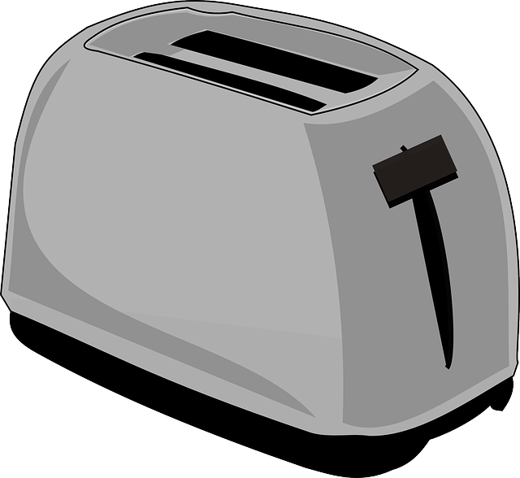
Nos objets du quotidien
Notes:
FRED : Revenons à nos objets du quotidien ? A votre avis, comment utilisent-ils cette énergie ?
Nous vous proposons un petit exercice

Slide 16
La conversion d’énergie
Énergie d’entrée
Énergie de sortie
énergie électrique
énergie mécanique
énergie électrique
énergie thermique
énergie lumineuse
énergie électrique
énergie thermique
Notes:
FRED : Voici ces 3 exemples, une perceuse, un grille pain et une ampoule
Certains objets comme ceux là sont des convertisseurs d’énergie, c’est à dire qu’il changent la forme de l’énergie en entrée par une autre forme d’énergie en sortie.
Nous vous laissons quelques secondes pour y réfléchir:
CORRECTION
FRED : Il n’y a pas que les hommes qui se servent d’une perceuse, alors je vais corriger le premier exemple. Donc l'énergie électrique est convertie en énergie mécanique, elle va se mettre en mouvement. Je te laisse corriger le grill pain Romain.
ROMAIN : Alors ça tombe bien car j’adore les toasts au petit déj. Donc, dans ce grill-pain, l’énergie électrique est convertie en énergie thermique
FRED : Et je terminerai par cette ampoule un peu particulière. L’énergie électrique y est convertie en énergie lumineuse mais aussi thermique. Alors cet effet est moins perceptible aujourd’hui, mais pour les moins jeunes (encore une fois comme moi, bon je préfère dire moins jeune que plus vieux lol); nous avons connu les premières ampoules qu’on appelait à filament et l’éclairement s’accompagnait d’un dégagement de chaleur important. Ce qui est moins vrai aujourd’hui avec la technologie à LED, mais ce n’est pas le sujet aujourd’hui.
Mais on verra qu’en règle générale, lorsque qu’on l’on convertit une forme d’énergie en une autre, il y a un dégagement de chaleur (énergie thermique).

Slide 17
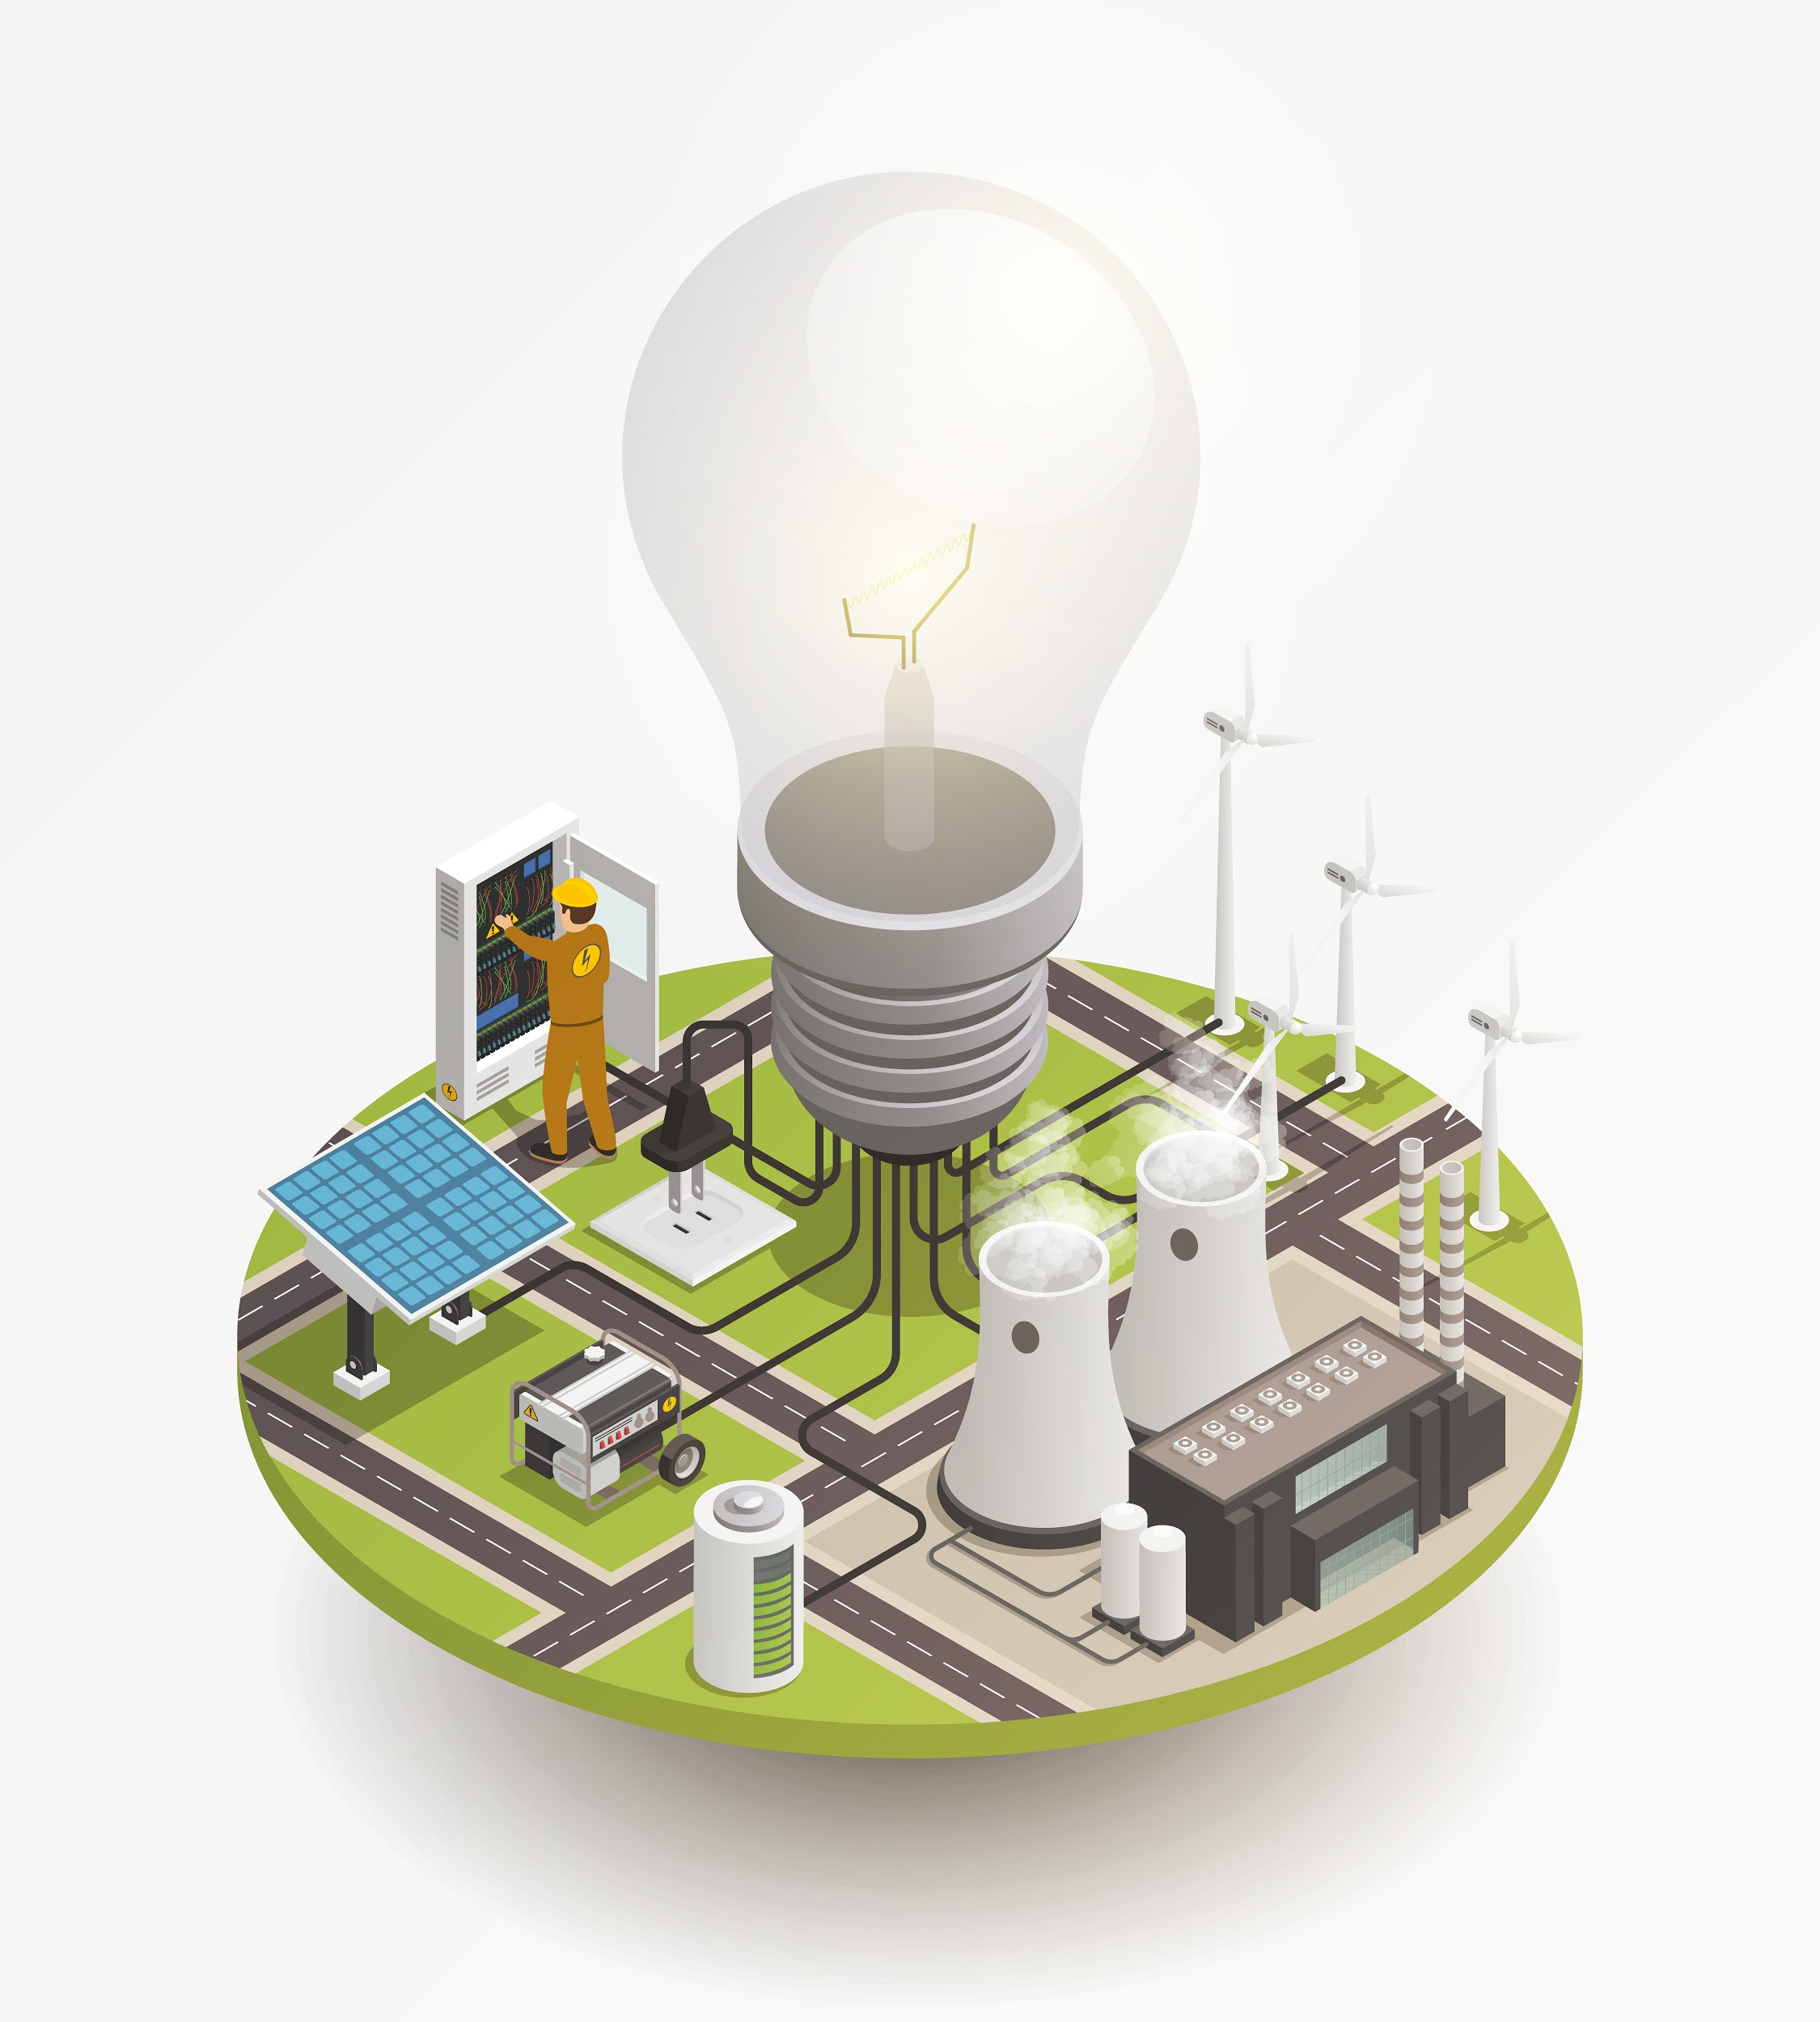
Comment produit-on l’électricité ?
Notes:
ROMAIN : On constate que bon nombre des appareils utilisés utilisent la forme d’énergie électrique.
Mais comment produit-on cette électricité ?

Slide 18
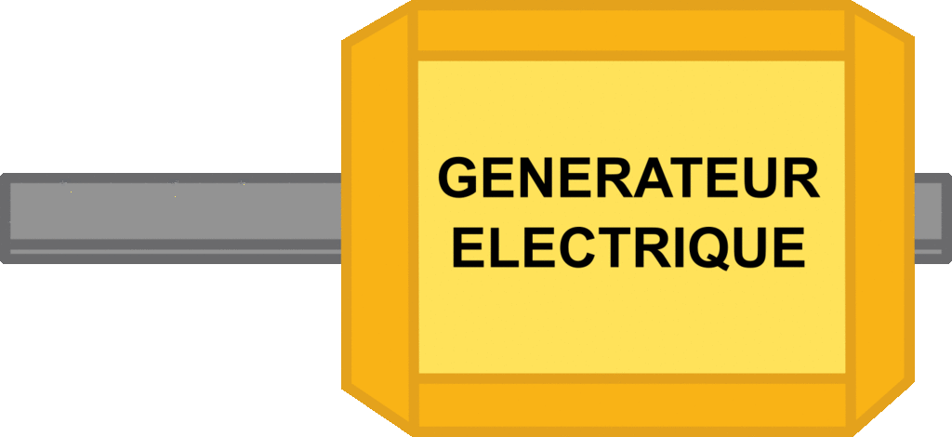
Comment l’électricité est-elle produite ?
Conversion
Conversion
Energie
mécanique
Energie
électrique
Energie
lumineuse et thermique
Turbine
Générateur
Notes:
ROMAIN : Dans la plupart des cas, le principe est de faire tourner une hélice qu’on appelle une turbine. cette dernière entraînera un générateur qui va convertir l’énergie mécanique de la turbine (on constate son effet qui est le mouvement) en une énergie électrique. Cette énergie électrique alimente, par exemple, une ampoule qui convertit l’énergie électrique en énergie lumineuse et thermique.
Le problème est donc de trouver un moyen pour faire tourner cette turbine.

Slide 19
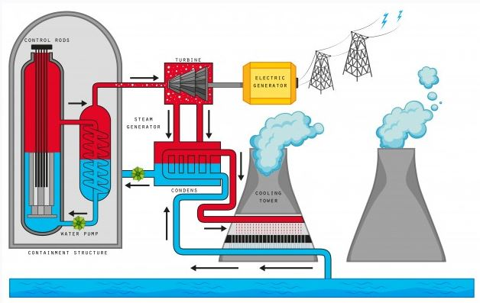
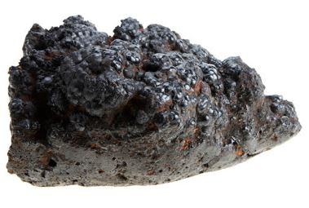
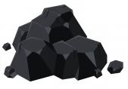
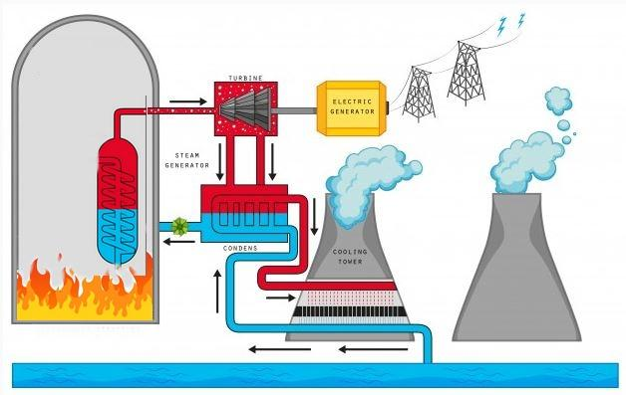
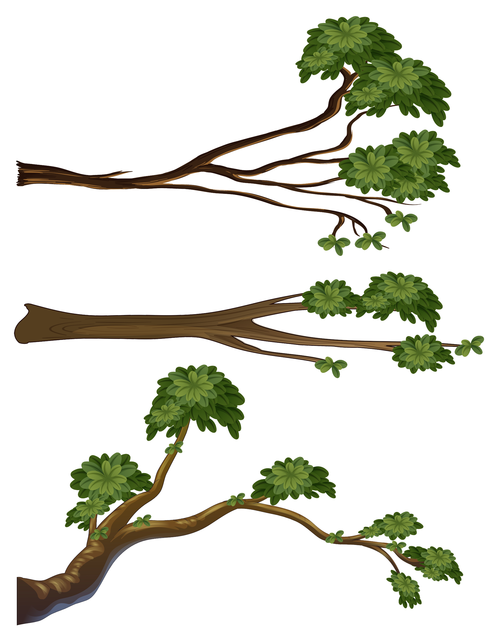
Comment obtenir de la vapeur pour faire tourner les turbines qui entraînent les générateurs électriques?
Centrale
nucléaire
Source d’énergie primaire
Uranium
Centrale thermique
Fossile
Charbon
Pétrole
Gaz
Biomasse
Déchets végétaux
Notes:
FRED :
Dans les centrales nucléaire et thermique, on transforme une source d’énergie primaire en chaleur pour produire de la vapeur sous pression qui fait tourner la turbine.
Dans les centrales nucléaires, le combustible utilisé sera une source d’énergie fissile c’est à dire l’uranium
Dans une centrale thermique, le combustible sera soit d’origine fossile (gaz, pétrole, charbon),
Néanmoins ces modes de production présentent un inconvénient : la transformation de ces sources d’énergie produit des déchets
Le stockage des déchets radioactifs qui restent dangereux pendant des millions d’années
Les centrales thermiques quant à elles produisent également des fumées toxiques
Romain, n’existe-t-il pas des solutions qui pourraient produire de l’électricité proprement ?

Slide 20
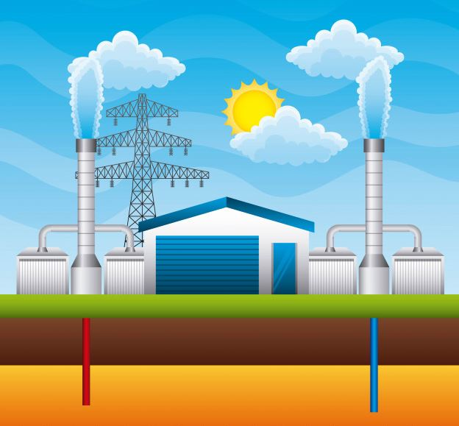
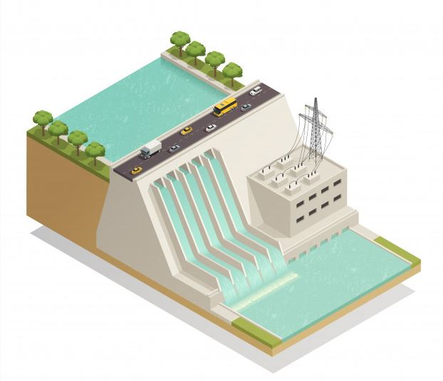
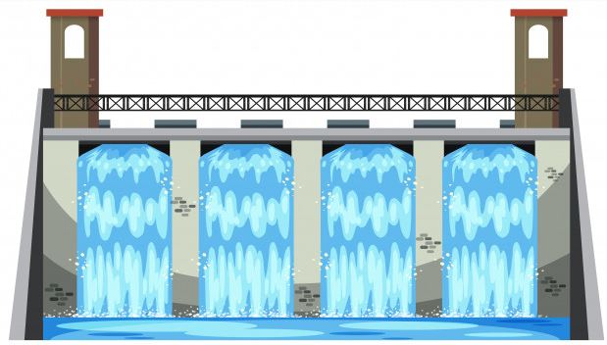
Comment l’électricité est-elle produite ?
Centrale
géothermique
Chaleur
de la Terre
Centrale
hydro-électrique
La chute d’eau
Vent
Centrale éolienne
Notes:
ROMAIN :
Dans les centrales hydro-électrique, on utilise l’énergie mécanique de la chute d’eau pour faire tourner une turbine qui entraîne un générateur pour produire l’électricité
Dans les centrales éoliennes, on utilise l’énergie mécanique du vent pour faire tourner les pales.
Et dans les centrale géothermique, on utilise la chaleur de la terre pour produire la vapeur qui fait tourner une turbine.
(le principe consiste à envoyer de l’eau froide sous terre, celle ci va se réchauffer grâce à la chaleur du noyau, et lorsqu’elle va remonter, cette eau se transformera en vapeur sous l’effet de la pression. Cette vapeur fait tourner la turbine qui entraîne le générateur qui fabriquera de l’électricité).
Dans tous ces exemples, nous faisons tourner une turbine.
FRED : Dis moi Romain, Est ce qu’on est toujours obligé de faire tourner une turbine pour produire de l’énergie ? Tout à l’heure, nous avons parlé du soleil, on ne peut pas l’utiliser ?

Slide 21
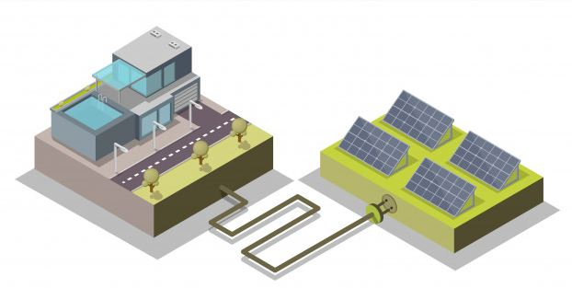
Comment l’électricité est-elle produite ?
Centrale solaire photovoltaïque
Energie solaire
(rayonnée)
Panneaux
photovoltaïques
Notes:
ROMAIN : Non il existe d’autres technologies comme les centrales solaires photovoltaïques qui utilisent l’énergie solaire rayonnée ou encore la pile à combustible que tu étudieras peut-être par la suite.

Slide 22
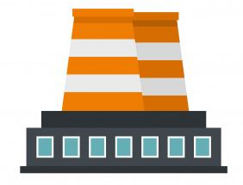
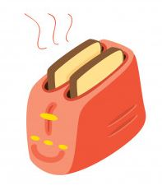
La chaîne d’énergie pour produire de l’électricité
Source
Transformer
Distribuer
Convertir
Notes:
FRED : Résumons, à la maison, nos objets utilisent majoritairement l’énergie électrique, mais avant d’arriver jusqu’à nos prises, il y a de nombreuses étapes :
Nous avons vu que nous avons besoin d’une source d’énergie (non renouvelable ou renouvelable) qui sera transformée en énergie électrique.
Cette électricité est ensuite distribuée par le réseau de ligne à hautes tensions
pour être utilisée, parfois convertie, à la maison, par nos nombreux appareils électriques.

Slide 23
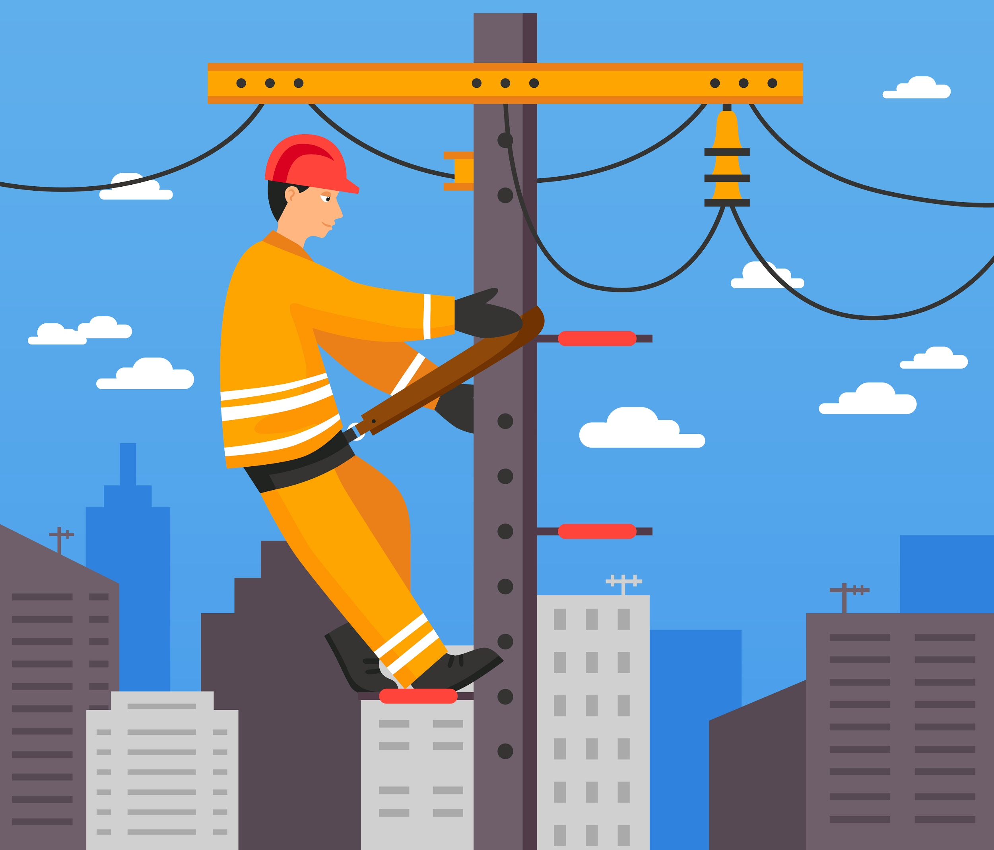
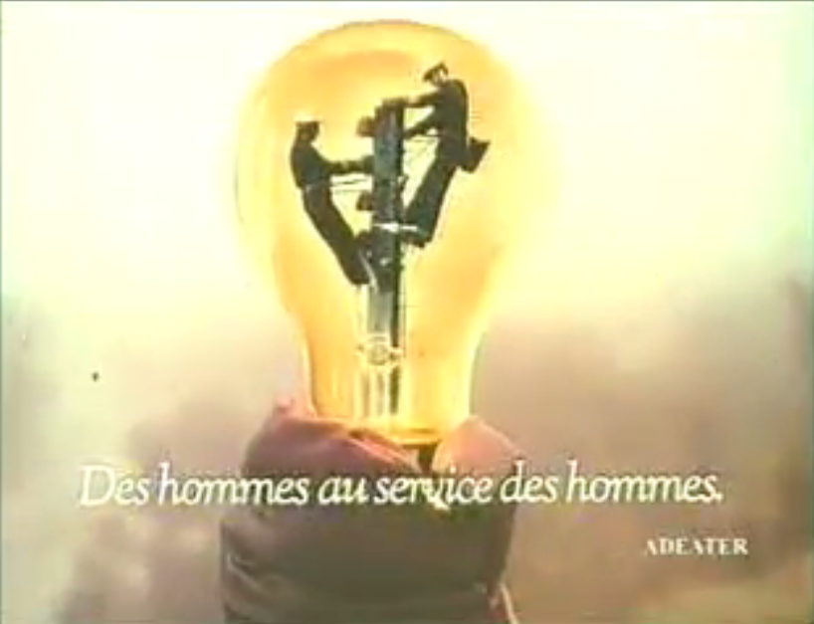
Grâce à qui pouvons-nous utiliser l’électricité ?
(Publicité EdF 1986)
Notes:
ROMAIN : D’ailleurs tu as remarqué, nous sommes en confinement et pourtant on a toujours ces énergies. Remerciement à tous ceux sur le terrain, dans les centrales comme dans les administrations, qui oeuvrent pour nous fournir tous ces services jusqu’à notre porte !
(Les personnes dans les centrales, Les personnes qui entretiennent les réseaux, les administratifs qui nous permettent de savoir nous consommons d’électricité avec les nouveaux compteurs en ligne.)
https://www.dailymotion.com/video/x23rr8

Slide 24
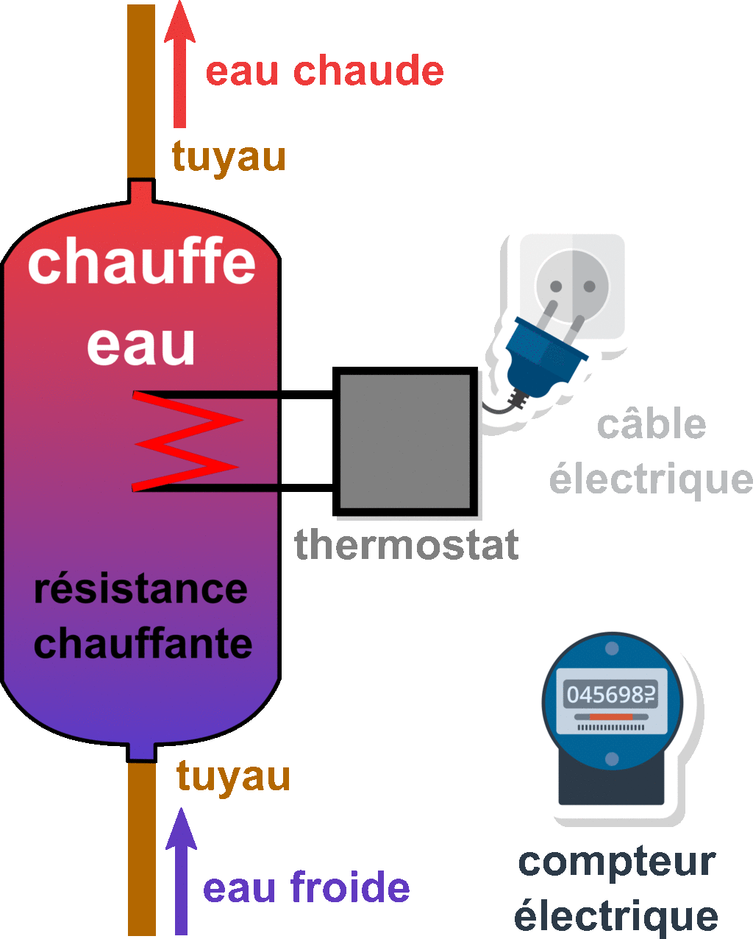
La production d’eau chaude
Identifiez les éléments qui composent la chaîne d’énergie d’un chauffe-eau en associant le vocabulaire à chaque fonction :
Réseau et compteur électrique, tuyau d’eau, eau chaude, câble et thermostat, énergie électrique, résistance chauffante
Chaîne d’énergie
énergie d'entrée
Alimenter
Distribuer
Convertir
Transmettre
effet attendu
Notes:
FRED : On vous propose de travailler un peu (chacun son tour), prenez ce nouvel exemple qui nous sert à tous :
la création d’eau chaude. Voici l’exemple du ballon d’eau chaude (cumulus).
Son principe de fonctionnement est le suivant :
L’eau va être chauffée grâce à l’électricité
l’eau froide arrive par des tuyaux ici par le bas, est stockée dans ce ballon, puis elle sera utilisée, chaude lors de ta douche par exemple (oui oui même pendant le confinement).
Une résistance va chauffer l’eau qui se trouve dans ce ballon. Rappelle toi, tout à l’heure, nous avons parlé du grille pain, c’est le même principe, il s’agit d’un objet qui sera traversé par le courant électrique et l’effet observé sera un dégagement de chaleur.
Bien sûr, au départ de l’électricité, nous avons notre compteur qui permet de mesurer combien l’on consomme mais également de nous donner ou de couper l’arrivée de l’électricité.
Essaye de retrouver les solutions techniques qui permettent de réaliser les fonctions techniques de cette chaîne d’énergie.

Slide 25
La production d’eau chaude
Identifiez les éléments qui composent la chaîne d’énergie d’un chauffe-eau en associant le vocabulaire à chaque fonction :
Réseau et compteur électrique, tuyau d’eau, eau chaude, câble et thermostat, énergie électrique, résistance chauffante
Chaîne d’énergie
énergie d'entrée
Alimenter
Distribuer
Convertir
Transmettre
effet attendu
énergie électrique
Réseau et compteur électrique
câble et
thermostat
résistance
chauffante
tuyau d’eau
eau chaude
Notes:
Correction
ROMAIN :
L’énergie d’entrée est donc l’énergie électrique
Notre chauffe eau est alimenté par le compteur électrique
Cette énergie électrique sera amenée jusqu’au chauffe eau par des câbles et prise électrique
A l’intérieur de ce ballon, nous trouverons la résistance qui convertie l’énergie électrique en énergie thermique
Cette chaleur sera transmise par les tuyaux d’eau dans le but de chauffer l’eau de la maison

Slide 26
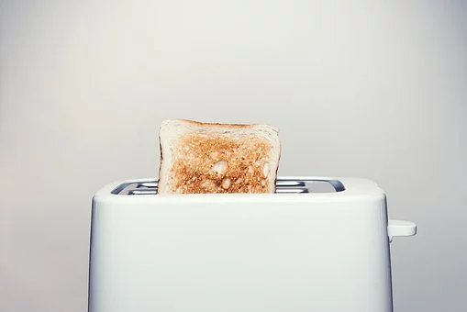
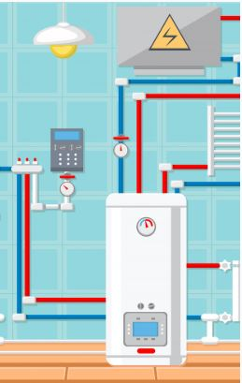
La consommation d’énergie électrique de nos objets du quotidien
Notes:
FRED : Nous venons de voir que tous ces objets consomment de l’énergie. Quels sont les gestes que l’on pourrait réaliser au quotidien pour économiser cette précieuse énergie ?

Slide 27
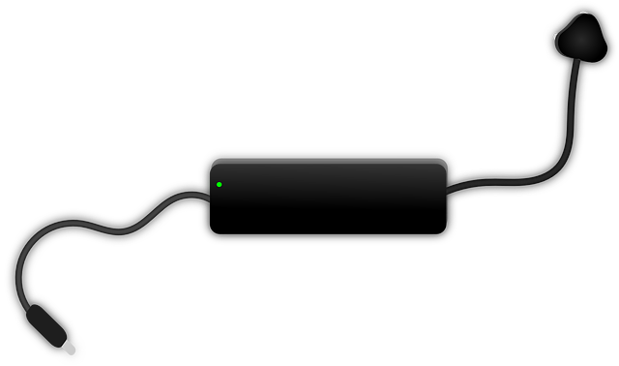
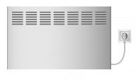
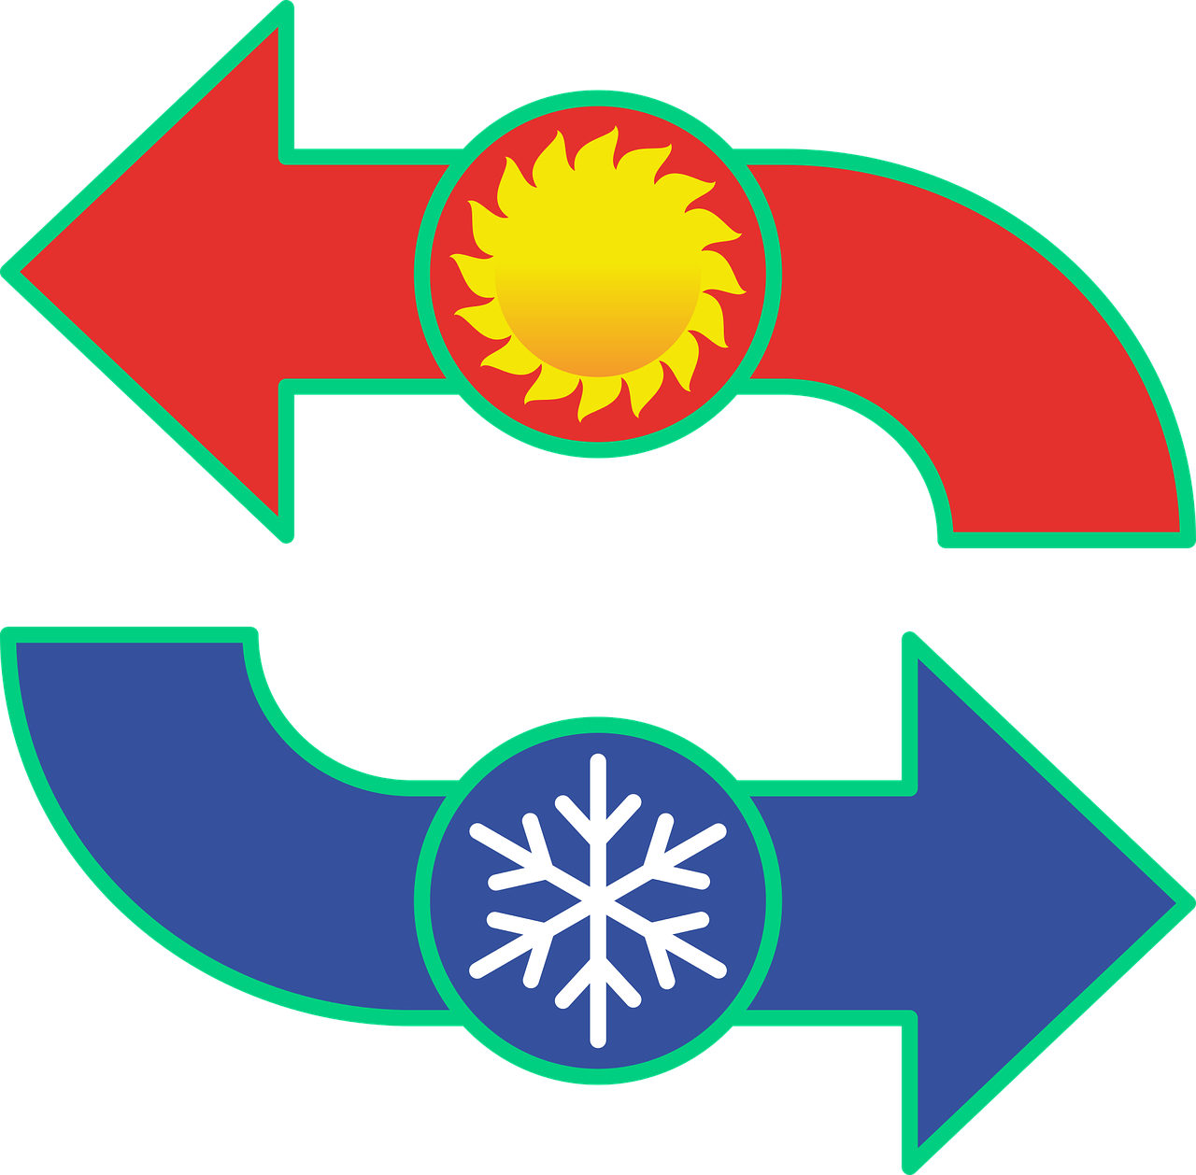
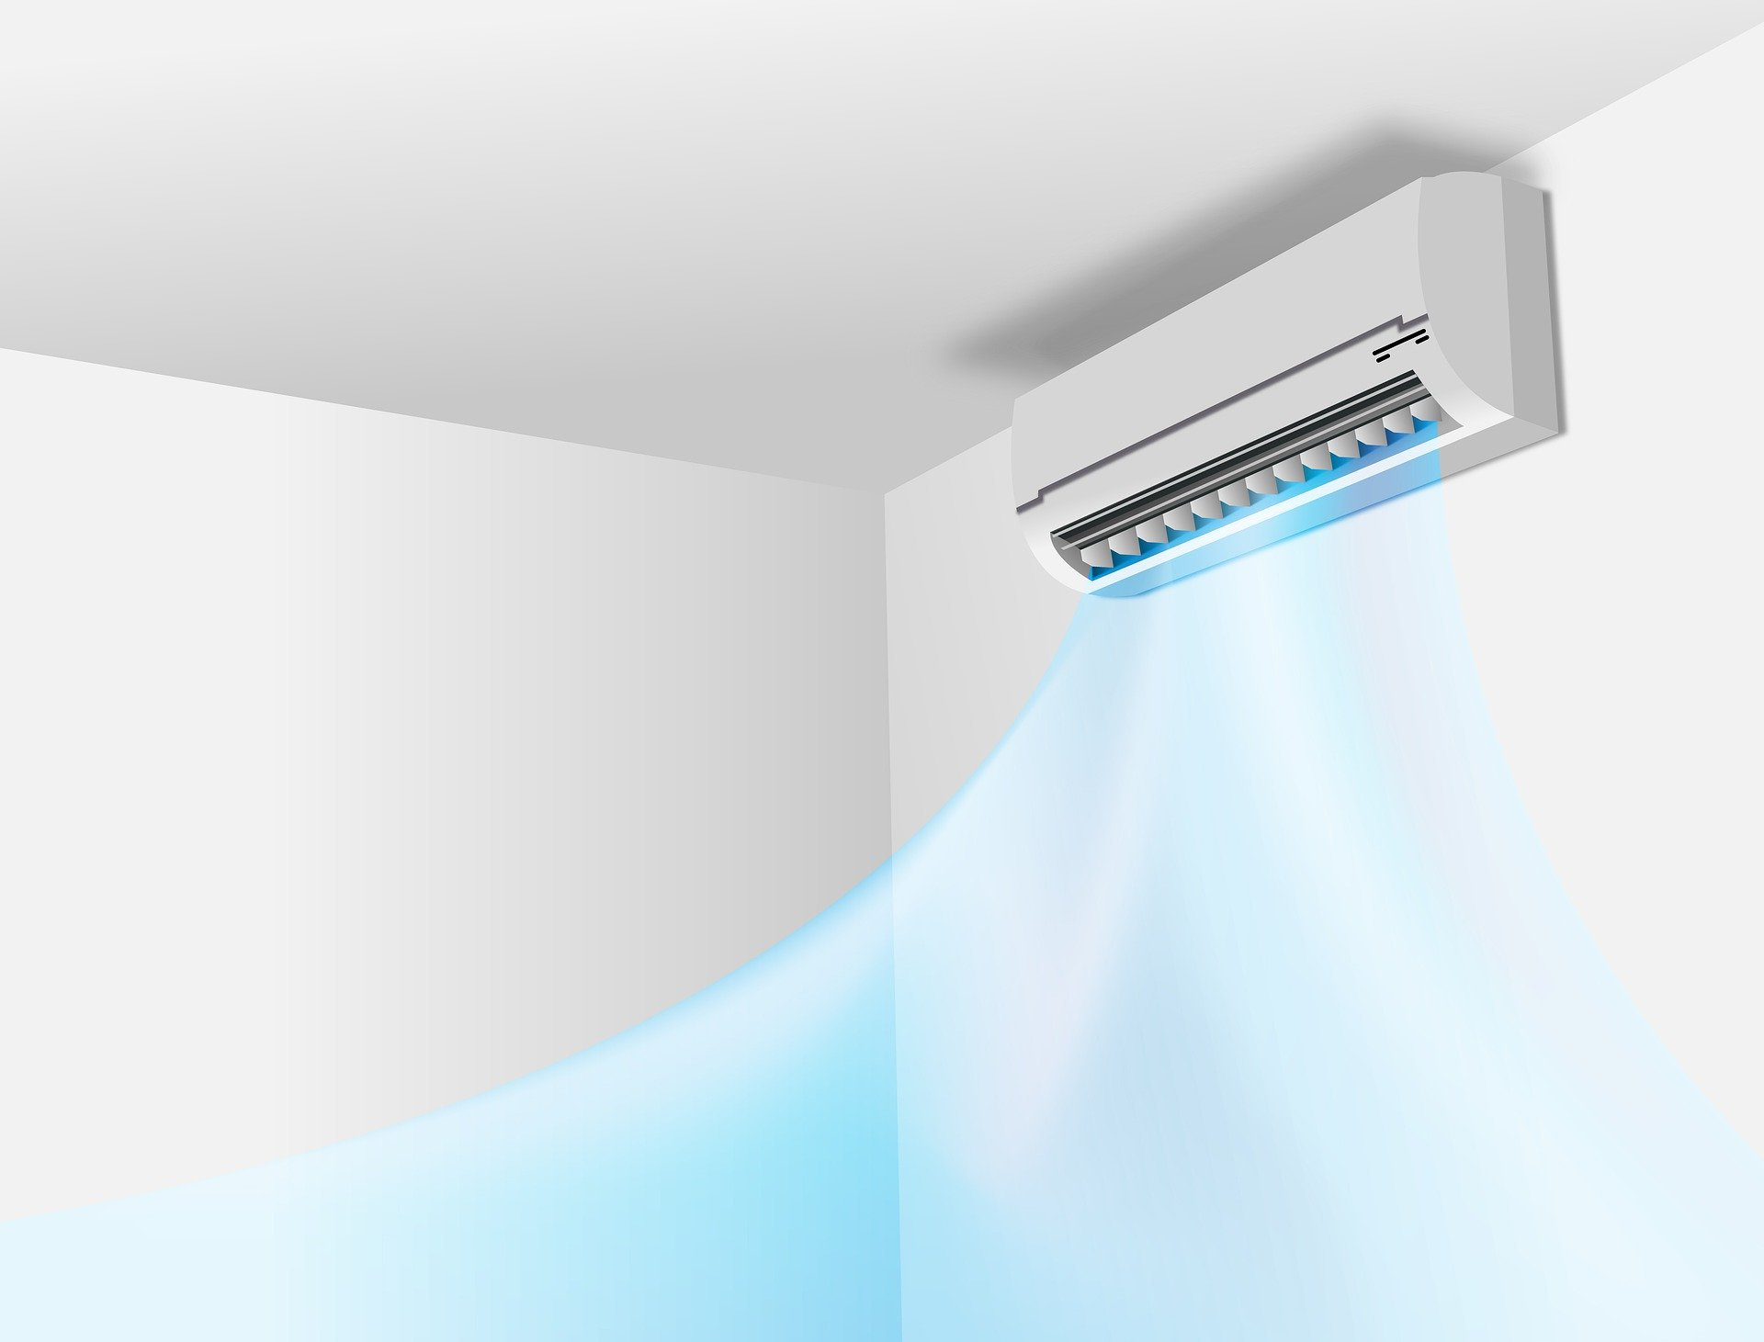
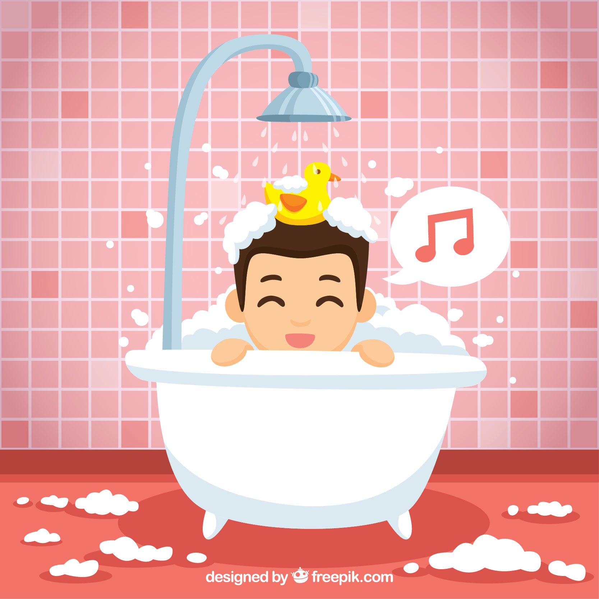
Quels gestes pouvons-nous adopter à la maison pour agir de manière responsable ?
Gérer la veille des appareils
Gérer l’éclairage
Gérer le chauffage
ou la climatisation
Gérer la consommation d’eau
Notes:
ROMAIN : on peut déjà penser à débrancher nos objets qui restent en veille
FRED : Éteindre les lumières
ROMAIN : Arrêter ou diminuer le chauffage en fonction de l’heure de la journée et de la nuit, ou si on ouvre sa fenêtre de chambre pour aérer
FRED : Surveiller sa consommation d’eau. Attention, on ne vous dit pas de ne pas vous lavez, au contraire, mais de limiter le temps donc la quantité d’énergie utilisée pour l’eau chaude de la douche.
ROMAIN : Fred, il nous manque une catégorie d’objets ! As tu pensé aux objets numériques ?

Slide 28
Quels gestes pouvons-nous adopter à la maison pour agir de manière responsable ?
Gérer l’usage des objets numériques
Envoyer un email avec une pièce jointe d’un Mo
Utiliser une ampoule de 25W pendant une heure
Le streaming et le cloud : les données stockées sont dans des data centers, qui consomment beaucoup d’énergie.
https://start.lesechos.fr
Notes:
FRED : Alors oui, nos objets numériques consomment de l’énergie et cela a été montré par de nombreux chercheur.
Alors tu me diras pas directement Romain et tu as raison.
Par exemple, lorsque vous envoyez un mail avec une pièce jointe de 1 Mo cela revient à utiliser une ampoule de 25 W pendant une heure.
Ce phénomène de consommation des objets numériques est d’autant plus vrai pendant notre situation de confinement ou nous utilisons tous beaucoup nos ordinateurs, tablettes ou smartphones.
ROMAIN : Il faut savoir également que le streaming et le cloud consomment beaucoup d’énergie.

Slide 29
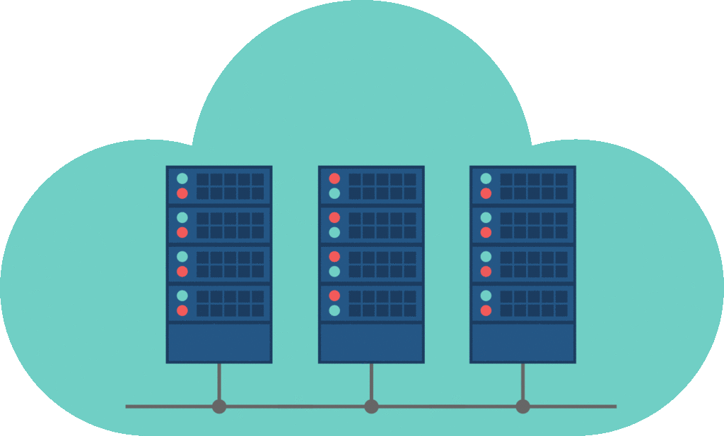
Les data centers , des ordinateurs puissants
Stockage et partage de données numériques
Perte d’énergie en chaleur
Utilisation de composants électroniques consomment beaucoup d’énergie électrique
Refroidissement des composants
Notes:
ROMAIN : Les data centers sont des ordinateurs puissants qui offre le service entre autres de stocker les informations. Ils fonctionnent avec des composants électroniques qui consomment beaucoup d’énergie électrique, dont une grande partie est transformée en chaleur. Il faut même les refroidir.

Slide 30
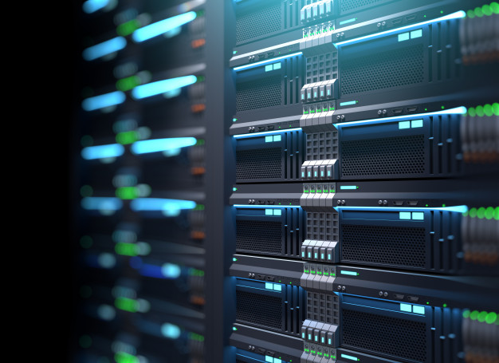
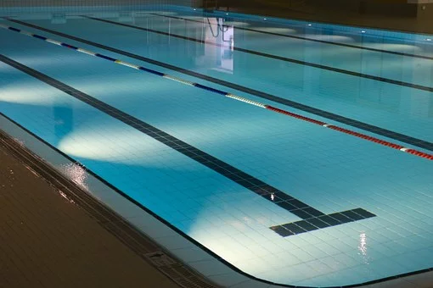
Que faire de cette énergie ? Exemple :
Un data center installé dans un local technique au sous-sol de la piscine de la Butte-aux-Cailles permet de chauffer les bassins intérieurs.
https://france3-regions.francetvinfo.fr
Notes:
ROMAIN : Certains ont trouvé des solutions et récupèrent la chaleur dégagée par les data center par exemple pour chauffer des piscines. Mais le plus simple serait quand même de ne pas la produire.
FRED : Comment pourriez vous, à la maison participer à la baisse de consommation énergétique des data-center ? Quels gestes pourraient être réalisés ? Qu’en penses-tu Romain ?

Slide 31
Quels gestes pouvons-nous adopter à la maison pour agir de manière responsable ?
Alléger le contenu de ses emails
Limiter les volumes de données stockées pour ne garder que l’essentiel.
“Faire régulièrement le ménage”
Eviter de passer par un moteur de recherche en tapant le nom du site directement, ou utiliser les favoris
Prendre soin de ses appareils pour les faire durer plus longtemps et les éteindre le plus souvent possible.
https://start.lesechos.fr
Notes:
ROMAIN : Alléger le contenu de ses emails
FRED : Limiter les volumes de données stockées pour ne garder que l’essentiel. “Faire régulièrement le ménage”; Qu’en pense tu Romain de faire le ménage ? (lol)
ROMAIN : On pourrait également éviter de passer par un moteur de recherche en tapant le nom du site directement, ou utiliser les favoris
FRED : Prendre soin de ses appareils pour les faire durer plus longtemps et les éteindre le plus souvent possible.

Slide 32
Synthèse
Energie
Formes
Sources
Source d’énergie (kg)
transformation
(combustion)
énergie
(chaleur)
Fabriquer
Chaîne d’énergie
Chaîne d’énergie d’un objet
Notes:
ROMAIN : Résumons ce que nous avons vu aujourd’hui et ce qu’il faut retenir :
Nous avons vu ce qu’est l’énergie.

Slide 33
Synthèse
Energie thermique
Energie
Energie Solaire
Formes
Sources
Fabriquer
Energie mécanique
Chaîne d’énergie
Chaîne d’énergie d’un objet
Energie électrique
Notes:
FRED : Que cette énergie se présente sous différentes formes (thermique, solaire, mécanique ou électrique)

Slide 34
Synthèse
Non renouvelables
Renouvelables
Energie
Charbon
Soleil
Formes
Sources
Gaz
Vent
Fabriquer
Chute d’eau
Pétrole
Chaîne d’énergie
Uranium
Biomasse
Chaîne d’énergie d’un objet
Notes:
ROMAIN : Nous avons à notre disposition des sources d’énergies non renouvelables ou renouvelables.

Slide 35
Synthèse
Energie
Formes
Sources
Produire
Chaîne d’énergie
Chaîne d’énergie d’un objet
Notes:
FRED : Nous avons vu comment est produite cette énergie à partir des sources d’énergie primaire

Slide 36
Synthèse
Energie
Formes
Sources
Produire
Chaîne d’énergie
Chaîne d’énergie d’un objet
Source
Transformer
Distribuer
Convertir
Notes:
ROMAIN : la chaîne d’énergie

Slide 37
Synthèse
La chaîne d’énergie d’un objet peut se composer de 4 fonctions :
Energie
Formes
Sources
énergie d'entrée
Produire
Chaîne d’énergie
Chaîne d’énergie
Alimenter
Distribuer
Convertir
Transmettre
Chaîne d’énergie d’un objet
effet attendu
Notes:
FRED

Slide 38
Synthèse
La fonction “Alimenter” permet de fournir de l’énergie à l’objet.
Chaîne d’énergie
énergie d'entrée
Alimenter
effet attendu
Exemple :
Tableau électrique
Notes:
ROMAIN

Slide 39
Synthèse
La fonction “Distribuer” permet de diffuser plus ou moins d’énergie dans l’objet.
Chaîne d’énergie
énergie d'entrée
Distribuer
effet attendu
Exemple :
interrupteur
thermostat
câbles
Notes:
FRED

Slide 40
Synthèse
La fonction “Convertir” permet de convertir l’énergie d’entrée en une autre énergie.
Chaîne d’énergie
énergie d'entrée
Convertir
effet attendu
Exemple :
moteur électrique
générateur
diode électroluminescente (LED)
Notes:
ROMAIN

Slide 41
Synthèse
La fonction “Transmettre” permet de transmettre l’énergie convertie afin de réaliser l’effet attendu de l’objet.
Chaîne d’énergie
énergie d'entrée
Transmettre
effet attendu
Exemple :
tuyau d’eau
engrenages
Notes:
FRED

Slide 42
Synthèse
Gérer la veille des appareils
Energie
Energie
Forme
Gérer l’éclairage
Source
Produire
Gérer le chauffage
Chaîne d’énergie
Chaîne d’énergie à la maison
Gérer votre consommation d’eau chaude
Les gestes
éco-citoyens
Gérer l’usage des objets numériques
Notes:
ROMAIN

Slide 43
Notes:
FRED +Q1

Slide 44
Quelles formes peut prendre l’énergie ?
Mécanique
Thermique
Lumineuse
Electrique
Notes:
FRED

Slide 45
Quelles sont les sources d’énergie renouvelables ?
Gaz
Soleil
Uranium
Chute d’eau
Notes:
ROMAIN

Slide 46
Quelles sont les sources d’énergie non-renouvelables ?
Charbon
Vent
Biomasse
Pétrole
Notes:
FRED

Slide 47
Comment peut-on nommer l’unité de mesure de l’énergie ?
Le gramme
Le degré Celsius
Le joule
Le kilowatt heure
Notes:
ROMAIN

Slide 48
Dans une centrale électrique, quel élément permet de transformer de l’énergie mécanique en énergie électrique ?
Turbine
Générateur
Cuve
Pompe
Notes:
FRED

Slide 49
Quelles sont les fonctions qui composent la chaîne d’énergie d’un objet ?
Distribuer
Alimenter
Transmettre
Convertir
Notes:
ROMAIN

Slide 50
Faisons donc un bon usage des objets du quotidien, économisons l’énergie, gardons à l’esprit que les ressources de la planète et l’environnement sont précieux !
Notes:
FRED ET ROMAIN

Slide 51
Présentation de l’équipe d’auteurs
Romain BERTRAND-professeur de technologie
Frédérique DEBEE-professeure de technologie
Domenico LAZZARO-professeur de technologie
Rodolphe MOUIX
Chargé de missions d’Inspection-professeur de technologie
Thomas Roy
Inspecteur d'Académie - Inspecteur Pédagogique Régional
Sciences et Techniques Industrielles
Samuel VIOLLIN
Inspecteur Général de l’éducation, du sport et de la recherche
Doyen du groupe Sciences et Techniques Industrielles
Notes:
ROMAIN
Merci à toute l’équipe (
Samuel VIOLLIN
Inspecteur Général de l’éducation, du sport et de la recherche
Doyen du groupe Sciences et Techniques Industrielles
Thomas Roy
Inspecteur d'Académie - Inspecteur Pédagogique Régional
Sciences et Techniques Industrielles
Corps d'inspection • Inspecteurs du second degré
Rodolphe MOUIX
Chargé de missions d’Inspection-professeur certifié de technologie
Domenico LAZZARO-professeur certifié de technologie
Frédérique DEBEE-professeur certifié de technologie
Romain BERTRAND-professeur certifié de technologie
) qui a contribué à l’élaboration de ce(t) (excellent lol) cours
et merci de votre attention
FRED
Excellente journée à vous

